Slide 1



Fundamental Python (Basic Data Type) dan Live Coding
Aulya Yarzuki (Zuki)
Junior Software Developer at Datahen
@a_yarzuki7
@ayarzuki

Slide 2
Agenda
Tipe Data Dasar
Diskusi
List, Tuple, Set & Dictionary
1
5
3
2
4
Numbers, String & Boolean
Live
Coding

Slide 3
1.
Tipe Data Dasar

Slide 4
Primitive Data Structure
Integers
Float
Strings
Boolean

Slide 5
Non-Primitive Data Structure
List
Tuples
Sets
Dictionary

Slide 6
Primitive Data Structures
Primitive Data Structure merupakan tipe data murni dan
sederhana yang dapat menyimpan suatu nilai dengan tipe
tertentu.

Slide 7
Non-Primitive Data Structures
Non-Primitive Data Structure merupakan tipe data yang berisi kumpulan tipe data primitif dan dapat memiliki format yang berbeda - beda.

Slide 8
2.
Numbers, String & Boolean

Slide 9
Numbers
Tipe bilangan bulat (Integer) adalah tipe data numerik yang biasa digunakan apabila bertemu dengan bilangan bulat. Bilangan ini juga mengenal nilai positif dan negatif (signed number).
1
Contoh: -1, -2, -3, 0, 1, 2, 3, 4
2
Tipe data Float Menyatakan bilangan yang mempunyai koma. Tipe float biasa digunakan untuk menandai nilai yang presisi seperti ketelitian tunggal.
Contoh: 3.14, 0.5, 2.5, dan 10.5

Slide 10
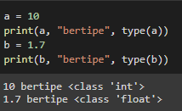

Slide 11
Boolean
Tipe data boolean merupakan tipe yang memiliki dua nilai yaitu benar (True) yang bernilai 1 atau salah (False) yang bernilai 0. Nilai yang digunakan pada tipe ini penting dalam mengambil keputusan suatu kejadian tertentu.
Output: True dan False

Slide 12
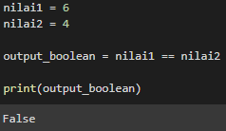
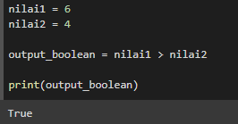

Slide 13
String
String adalah kumpulan alfabet, kata, atau karakter lain. Di Python, kita dapat membuat string dengan melampirkan urutan karakter dalam sepasang tanda kutip tunggal atau ganda.
Contoh: “Kue”, ‘Pisang’, ‘2’, ‘-5’ dll

Slide 14

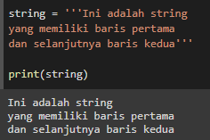

Slide 15
3.
List, Tupple, Set& Dictionary

Slide 16
List
List adalah tipe data yang paling serbaguna yang tersedia dalam bahasa Python, yang dapat ditulis sebagai daftar nilai yang dipisahkan koma (item) antara tanda kurung siku. Elemen List pada Python tidak harus memiliki tipe data yang sama.
list1 = [‘kimia’, ‘fisika’, 1993, 2021]
list2 = [1, 2, 3, 4, 5]
list3 = [“a”, “b”, “c”, “d”, “e”]

Slide 17


Slide 18
Tuples
Tuple adalah jenis tipe data pada Python yang tidak dapat diubah elemennya. Umumnya adalah tuple digunakan untuk data yang bersifat sekali tulis, dan dapat dieksekusi lebih cepat. Tuple didefinisikan dengan kurung dan elemen yang dipisahkan dengan koma.
tup1 = (‘kimia’, ‘fisika’, 1993, 2021)
tup2 = (1, 2, 3, 4, 5)

Slide 19


Slide 20
Sets
Set adalah kumpulan item bersifat unik dan tanpa urutan (unordered collection). Didefinisikan dengan kurawal dan elemennya dipisahkan dengan koma. Pada Set kita dapat melakukan union dan intersection, sekaligus otomatis melakukan penghapusan data duplikat. Karena set bersifat unordered, maka kita tidak bisa mengambil sebagian elemen datanya menggunakan slicing.
set1 = {"apple", "banana", "cherry"}
set2 = {"abc", 34, True, 40, "male"}

Slide 21


Slide 22
Dictionary
Dictionary Python berbeda dengan List ataupun Tuple. Karena setiap urutanya berisi key dan value. Setiap key dipisahkan dari value-nya oleh titik dua (:), item dipisahkan oleh koma, dan semuanya tertutup dalam kurung kurawal. Dictionary kosong tanpa nilai dapat ditulis hanya dengan dua kurung kurawal, seperti ini: {}.
dic = {‘Nama’ : ‘Wayan’, ‘Usia’ : 23, ‘Kelas : Frontera’}

Slide 23
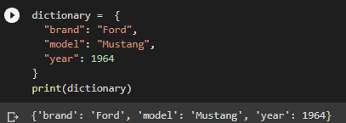

Slide 24
Referensi
https://www.petanikode.com/python-variabel-dan-tipe-data/
https://jagongoding.com/python/dasar/tipe-data-dan-variabel/
https://belajarpython.com/tutorial/tipe-data-python

